Slide 1
Tutorial de Instalação do Cygwin e Uso Simulador Simplescalar

Slide 2
Roteiro
Instalação
  Instalando o Cygwin
  Instalando o Simplescalar
Usando o sim-outorder

Slide 3
O que é o Cygwin?
Cygwin is:
  coleção de ferramentas que fornece uma visão Linux no Windows.
  uma biblioteca DLL (cygwin1.dll) qe atua como uma API provendo, de forma transparente, funcionalidades Linux no Windows

Slide 4
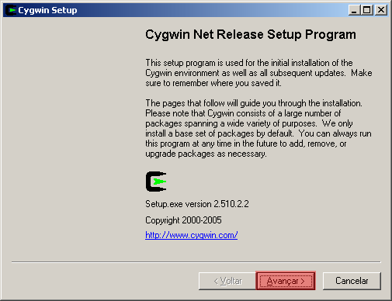
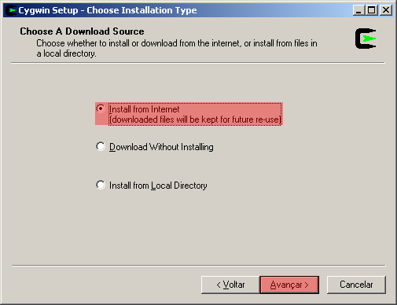
Instalando o Cygwin (I)
1
Se estiver usando o Windows, baixe e execute o arquivo http://www.cygwin.com/setup.exe, senão vá para o slide 7.
2
3
Avance.
Selecione a opção “Install from Internet” e avance.

Slide 5
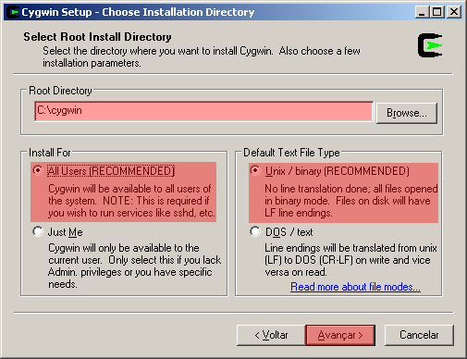
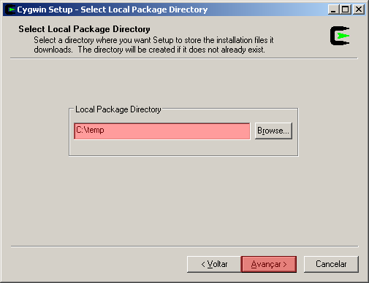
Instalando o Cygwin (II)
4
5
Informe a pasta de instalação, selecione as demais alternativas conforme a figura e avance.
Especifique a pasta onde os arquivos temporarios deverão ser salvos e avance.

Slide 6
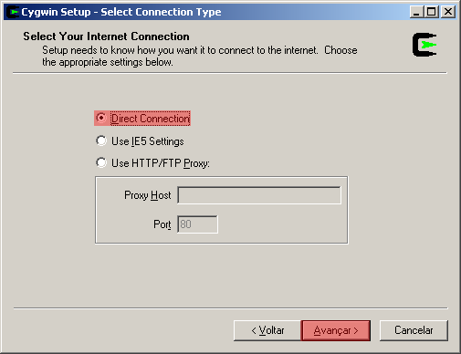
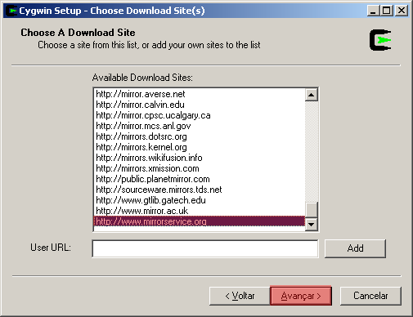
Instalando o Cygwin (III)
6
7
Escolha o tipo de conexão apropriado e avance.
Especifique o mirror para fazer o download.

Slide 7
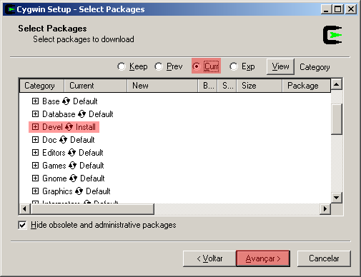
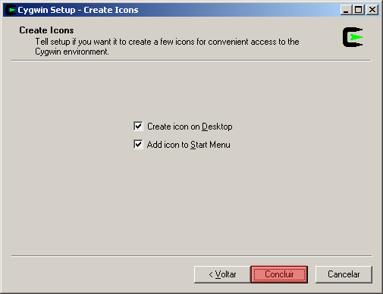
Instalando o Cygwin (IV)
8
9
Mude para “Install” o item “Devel” e avance.
Conclua a instalação.

Slide 8
Roteiro
Instalação
  Instalando o Cygwin
  Instalando o Simplescalar
Usando o sim-outorder

Slide 9
Simplescalar
Conjunto de ferramentas
  Compilador
  Montador
  Ligador
  Simulador
  Visualizador
Provê simulação de programas de arquiteturas reais
Opções:, execução out of order, branch predictor
ISA disponíveis:
  X86
  SPARC
  RISC RS6000(IBM)
  Alpha
  PA-RISC (HP)
  PISA (Portable ISA) ~= MIPS

Slide 10
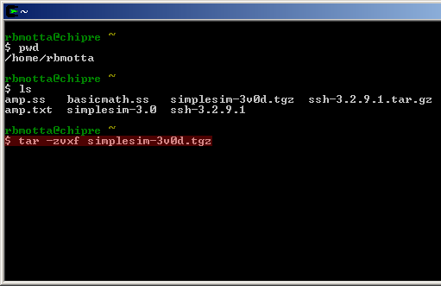
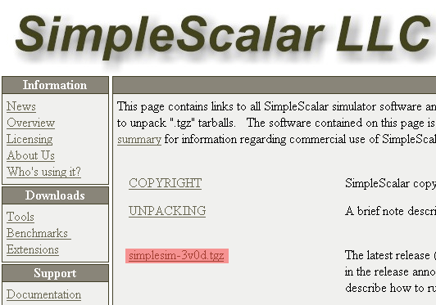

Instalando o Simplescalar (I)
1
Acesse a página http://www.simplescalar.com/tools.html.
2
Descompacte o arquivo usando o comando “tar –zvxf simplesim-3v0d.tgz”.
4
Baixe o arquivo “simplesim-3v0d.tgz”, salvando-o em C:\<pasta do Cygwin>\home\<nome do usuário>
3
Abra o Cygwin.

Slide 11
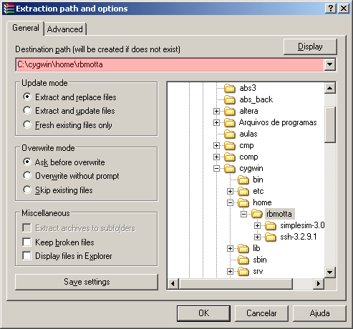
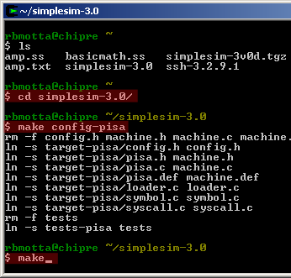
Instalando o Simplescalar (II)
5
6
Acesse a pasta simplesim-3.0 e digite o comando “make config-pisa”. Em seguida digite o comando “make”.
Descompacte o arquivo de benchmarks em C:\<pasta do Cygwin>\home\<nome do usuário>

Slide 12
Sim-Outorder
Mais complicado e detalhado simulador
Suporta out-of-order execution
Fornece relatórios de:
  branch prediction
  cache
  Memória externa

Slide 13
Usando o sim-outorder (I)
O sim-outorder aceita os seguintes argumentos:
  -fetch:ifqsize <number> (define o tamanho da fila de instruções do fetch)
  -bpred:<type> <number> (configura o preditor de desvios)
  -res:ialu <number> (configura o número de ALU inteiras disponíveis)
  -res:imult <number> (configura o número de MUL inteiros disponíveis)
  -res:memport <number> (configura o número de portas de memória disponíveis)
  -res:fpalu <number> (configura o número de ALU ponto flutuante disponíveis)
  -res:fpmult <number> (configura o número de MUL ponto flutuante disponíveis)
  -issue:inorder<true|false> (realiza a execução em ordem)
  -max:inst <number> (define o número de instruções máximo da simulação)
  -redir:sim <file> (redireciona resultado da simulação para arquivo)

Slide 14
Usando o sim-outorder (I)
O sim-outorder aceita os seguintes argumentos:
  -fetch:ifqsize <number> (define o tamanho da fila de instruções do fetch)
  -bpred:<type> <number> (configura o preditor de desvios)
  -res:ialu <number> (configura o número de ALU inteiras disponíveis)
  -res:imult <number> (configura o número de MUL inteiros disponíveis)
  -res:memport <number> (configura o número de portas de memória disponíveis)
  -res:fpalu <number> (configura o número de ALU ponto flutuante disponíveis)
  -res:fpmult <number> (configura o número de MUL ponto flutuante disponíveis)
  -issue:inorder<true|false> (realiza a execução em ordem)
  -max:inst <number> (define o número de instruções máximo da simulação)
  -redir:sim <file> (redireciona resultado da simulação para arquivo)

Slide 15
Usando o sim-outorder (II)
Utilizando o Branch Predictor:
  -bpred:
    nottaken
    taken
    perfect
    bimod <table_size>

Slide 16
Usando o sim-outorder (IV)
Exemplo:
  Simular a execução de um determinado benchmark usando a seguinte configuração do processador:
    6 alus inteiras
    Preditor bimodal com 2048 slots na tabela de predição
Tipo do Preditor de Desvios
./sim-outorder –bpred:bimod 2048 –res:ialu 6 –redir:sim benchs/nome_bench/nome_bench.txt benchs/nome_bench/nome_bench.ss

Slide 17
Usando o sim-outorder (IV)
Exemplo:
  Simular a execução de um determinado benchmark usando a seguinte configuração de cache:
    6 alus inteiras
    Preditor bimodal com 2048 slots na tabela de predição
Indica o número de Alus inteiras
Tipo do Preditor de Desvios
./sim-outorder –bpred:bimod 2048 –res:ialu 6 –redir:sim benchs/nome_bench/nome_bench.txt benchs/nome_bench/nome_bench.ss

Slide 18
Usando o sim-outorder (IV)
Exemplo:
  Simular a execução de um determinado benchmark usando a seguinte configuração de cache:
    6 alus inteiras
    Preditor bimodal com 2048 slots na tabela de predição
Indica o número de Alus inteiras
Redireciona os resultados para o arquivo especificado
Tipo do Preditor de Desvios
./sim-outorder –bpred:bimod 2048 –res:ialu 6 –redir:sim benchs/nome_bench/nome_bench.txt benchs/nome_bench/nome_bench.ss

Slide 19
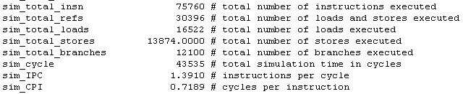
Analisando os Resultados

Slide 20
Primeiro Trabalho
Simplescalar
Download na página do Simplescalar
Benchmarks
No moodle

Slide 21
mateus@inf.ufsm.br
Sala 272 Anexo A

Slide 22
Sim-Cache
Simulação de Cache
Ideal para simulações rápidas de cache
Aceita parametrização
  Nivel 1 & 2 de cache de dados e instruções
  Etc...
Ideal para executar estudos em níveis altos de simulação, que não necessitam especificar o tempo de acesso a cache (latência da cache)

Slide 23
Usando o sim-cache (I)
O sim-cache aceita os seguintes argumentos:
  -cache:dl1 <config> (configura a cache de DADOS de nível 1).
  -cache:dl2 <config> (configura a cache de DADOS de nível 2).
  -cache:il1 <config> (configura a cache de INSTRUÇÕES de nível 1).
  -cache:il2 <config> (configura a cache de INSTRUÇÕES de nível 2).
  -max:inst <number> (define o número de instruções da simulação)
  -redir:sim <file> (redireciona resultado da simulação para arquivo)

Slide 24
Usando o sim-cache (II)
A configuração da cache (<config>) é formada pelos itens:
  <name>:<nsets>:<bsize>:<assoc>:<repl>
Esses itens significam:
  <name> (nome da cache, deve ser único).
  <nsets> (número de conjuntos da cache).
  <bzise> (tamanho do bloco para a cache/tamanho da página para a TLB).
  <assoc> (associatividade da cache em potência de 2).
  <repl> (política de substituição { l | f | r }, onde l=LRU, f=LFU, R=randômico).
O tamanho da cache é o produto de <nsets>, <bsize> e <assoc>.

Slide 25
Usando o sim-cache (IV)
Exemplo:
  Simular a execução de um determinado benchmark usando a seguinte configuração de cache:
    256 conjuntos
    32 blocos
    Associatividade 4
    Política de substituição LRU
Configuração da cache L1 de instruções (name=il1, nsets=256, bsize=32, assoc=4, repl=LRU)
Cache L2 de instruções desabilitada
./sim-cache –cache:il1 il1:256:32:4:l –cache:il2 none –cache:dl1 dl1:256:32:4:l –cache:dl2 none –redir:sim <path>/arquivo.txt -max:inst 40000000 <path>/benchmark.ss

Slide 26
Usando o sim-cache (IV)
Exemplo:
  Simular a execução de um determinado benchmark usando a seguinte configuração de cache:
    256 conjuntos
    32 blocos
    Associatividade 4
    Política de substituição LRU
Configuração da cache L1 de dados (name=il1, nsets=256, bsize=32, assoc=4, repl=LRU)
Cache L2 de dados desabilitada
./sim-cache –cache:il1 il1:256:32:4:l –cache:il2 none –cache:dl1 dl1:256:32:4:l –cache:dl2 none –redir:sim <path>/arquivo.txt -max:inst 40000000 <path>/benchmark.ss

Slide 27
Usando o sim-cache (IV)
Exemplo:
  Simular a execução de um determinado benchmark usando a seguinte configuração de cache:
    256 conjuntos
    32 blocos
    Associatividade 4
    Política de substituição LRU
Redireciona a saída para um arquivo
./sim-cache –cache:il1 il1:256:32:4:l –cache:il2 none –cache:dl1 dl1:256:32:4:l –cache:dl2 none –redir:sim <path>/arquivo.txt -max:inst 40000000 <path>/benchmark.ss

Slide 28
Usando o sim-cache (IV)
Exemplo:
  Simular a execução de um determinado benchmark usando a seguinte configuração de cache:
    256 conjuntos
    32 blocos
    Associatividade 4
    Política de substituição LRU
Número de instruções simuladas
./sim-cache –cache:il1 il1:256:32:4:l –cache:il2 none –cache:dl1 dl1:256:32:4:l –cache:dl2 none –redir:sim <path>/arquivo.txt -max:inst 40000000 <path>/benchmark.ss

Slide 29
Usando o sim-cache (IV)
Exemplo:
  Simular a execução de um determinado benchmark usando a seguinte configuração de cache:
    256 conjuntos
    32 blocos
    Associatividade 4
    Política de substituição LRU
Caminho do Benchmark
./sim-cache –cache:il1 il1:256:32:4:l –cache:il2 none –cache:dl1 dl1:256:32:4:l –cache:dl2 none –redir:sim <path>/arquivo.txt -max:inst 40000000 <path>/benchmark.ss

Slide 30
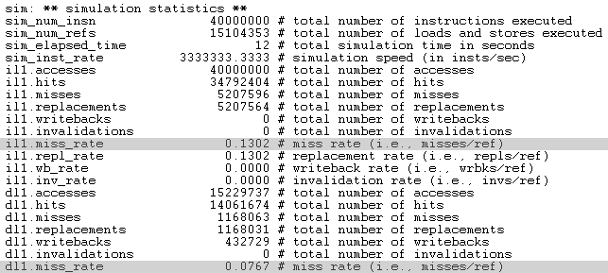
Analisando os Resultados
il1.miss_rate = 13.02%
Taxa de faltas da cache de instruções de nível 1
dl1.miss_rate = 7.67%
Taxa de faltas da cache de dados de nível 1

